Slide 1
Презентация к конкурсу «Актерское мастерство педагога ДОУ» Лукьяненко Елена Ивановна Инструктор по физической культуре МАДОУ №6 г. Черняховск

Slide 2
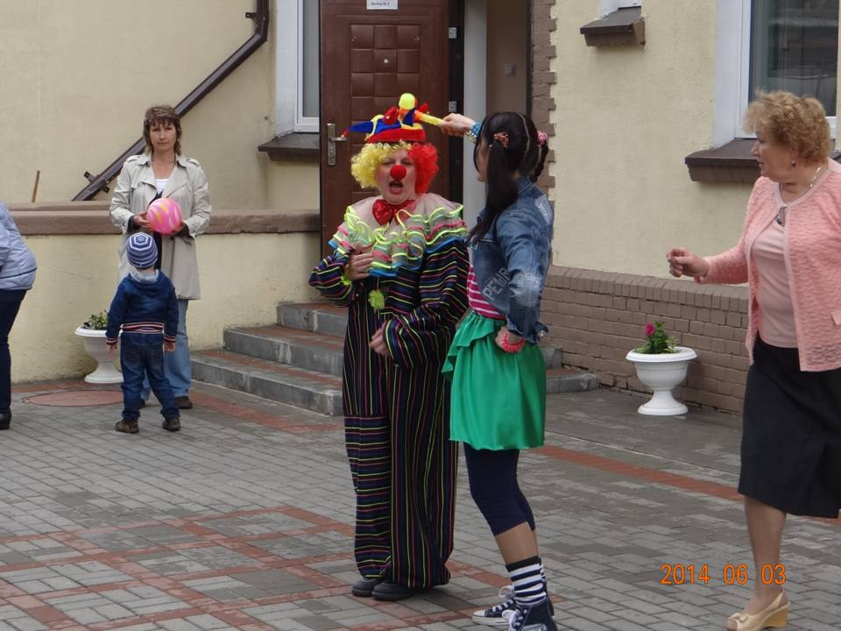
А вот и я – клоун Смешинкин!

Slide 3
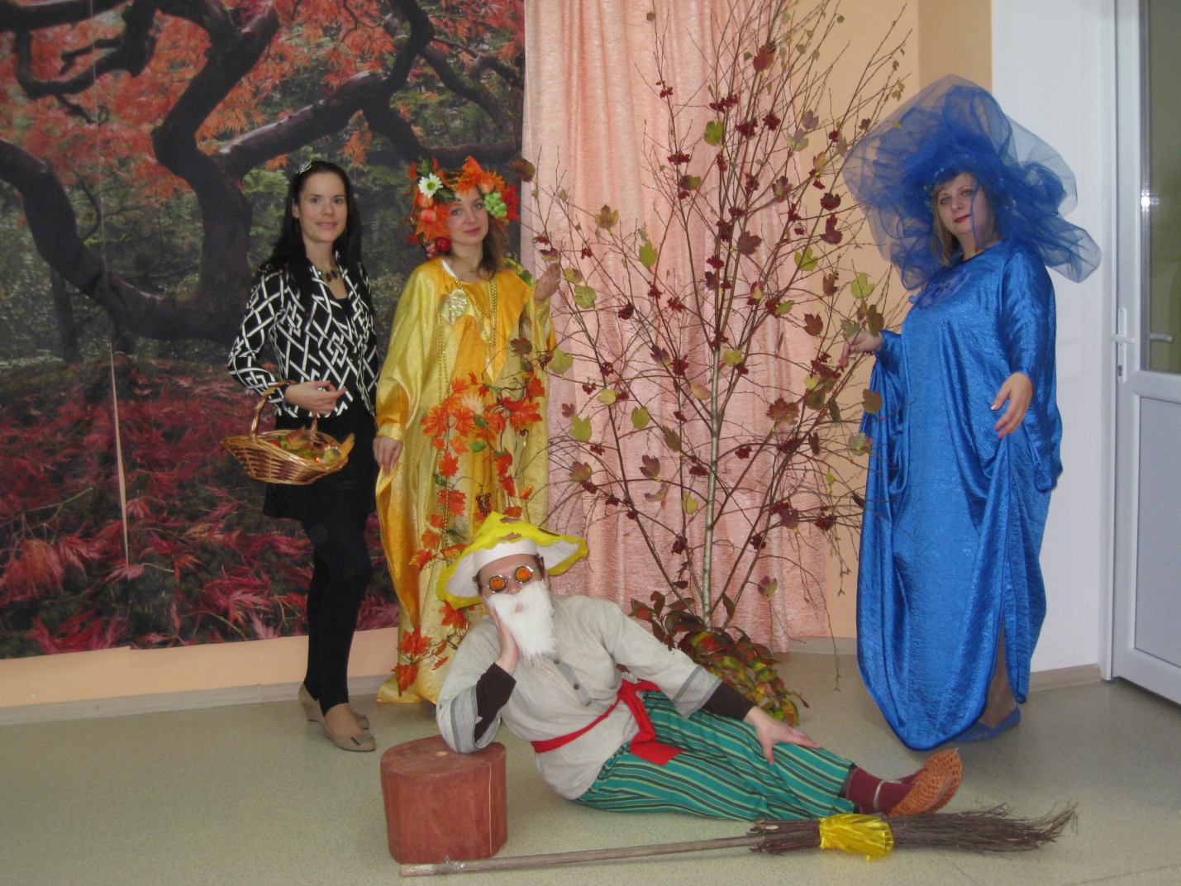
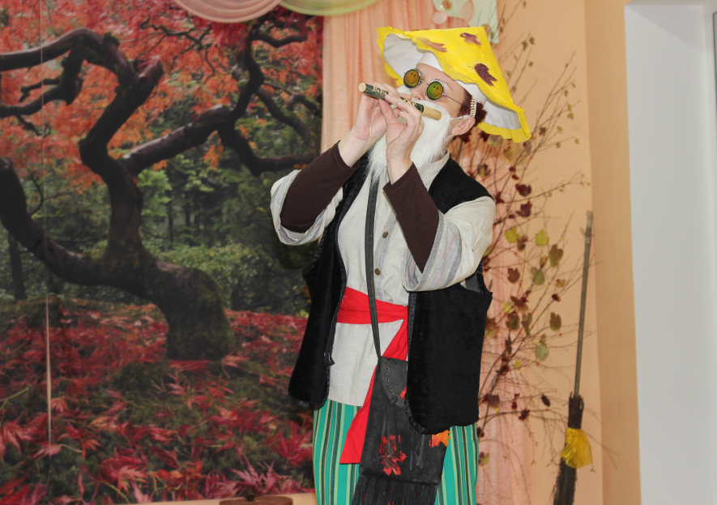
Осенний праздник - Лесовичок

Slide 4
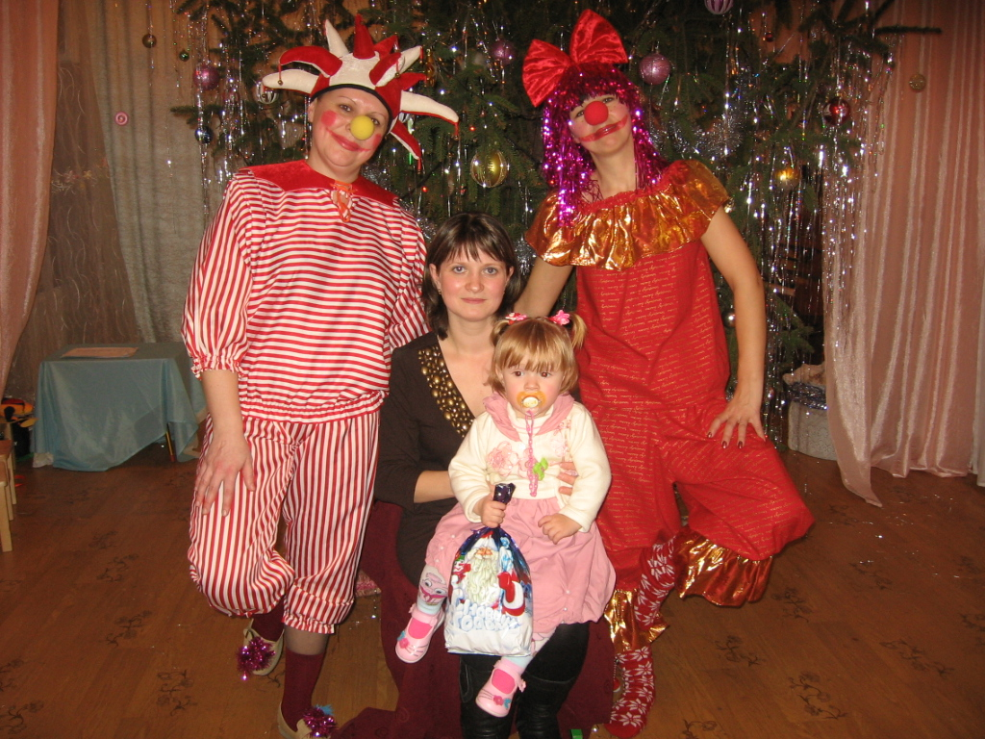
Новый год - Скоморох

Slide 5
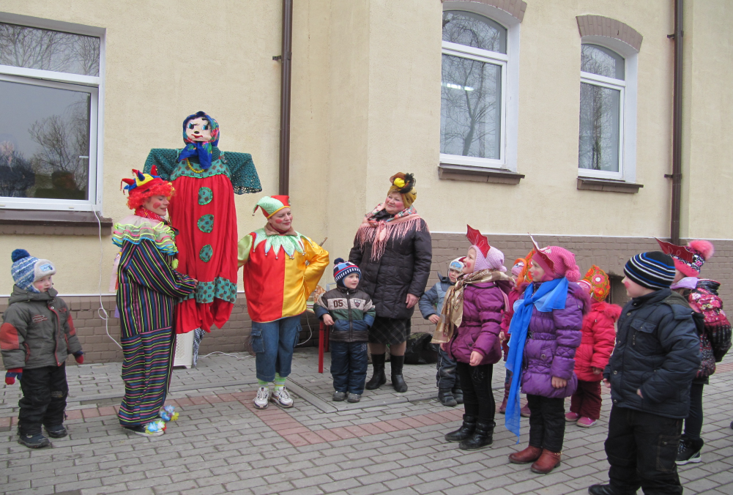
Широкая Масленица с веселыми скоморохами

Slide 6
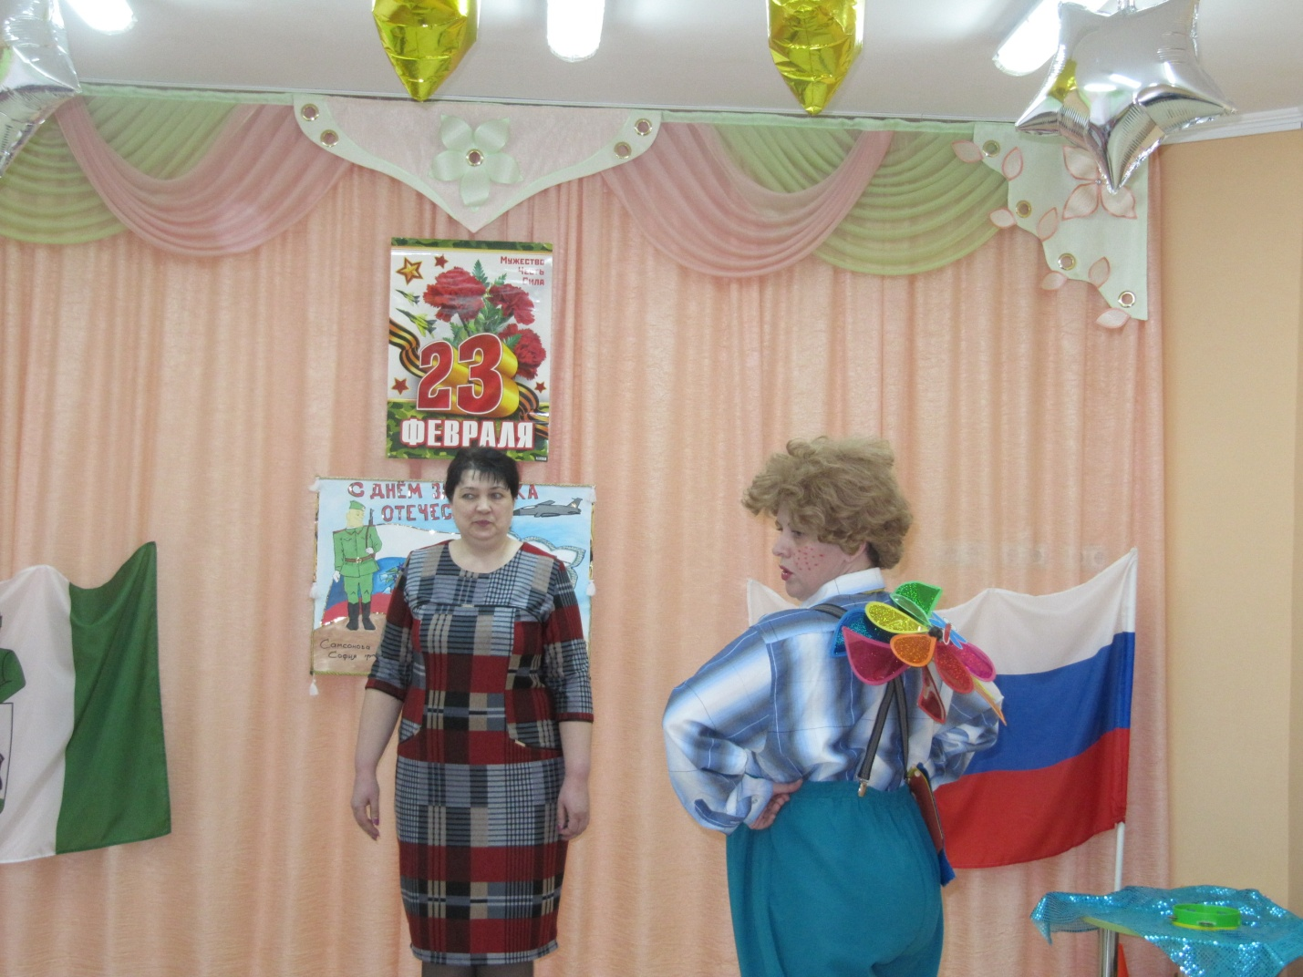
Карлсон в гостях у ребят

Slide 7
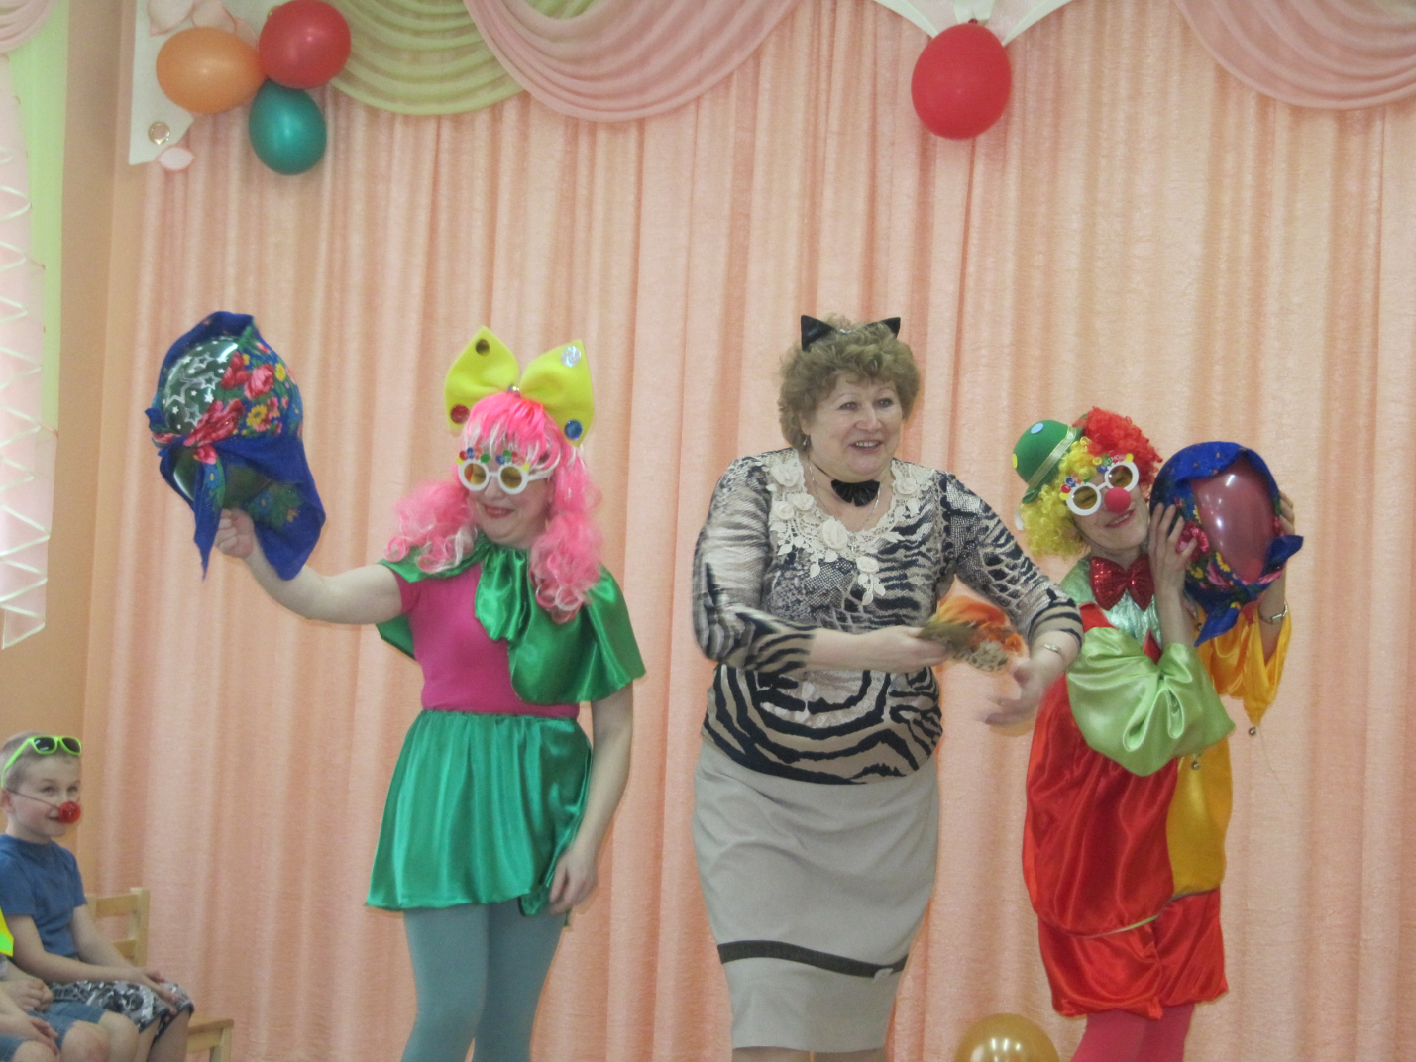
День смеха – девочка Анфиска и клоун Ириска

Slide 8
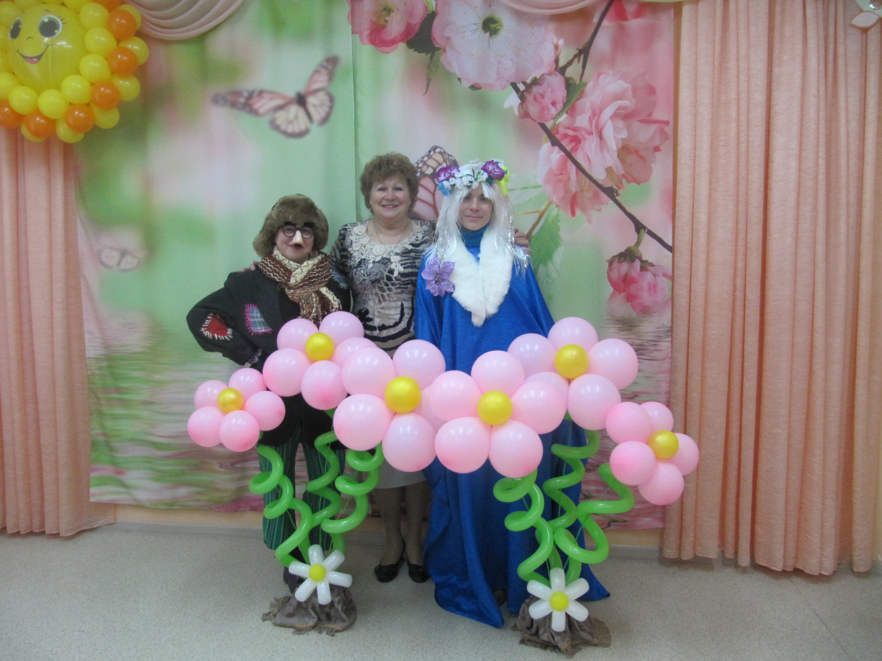
Дед Чихун на весеннем празднике

Slide 9
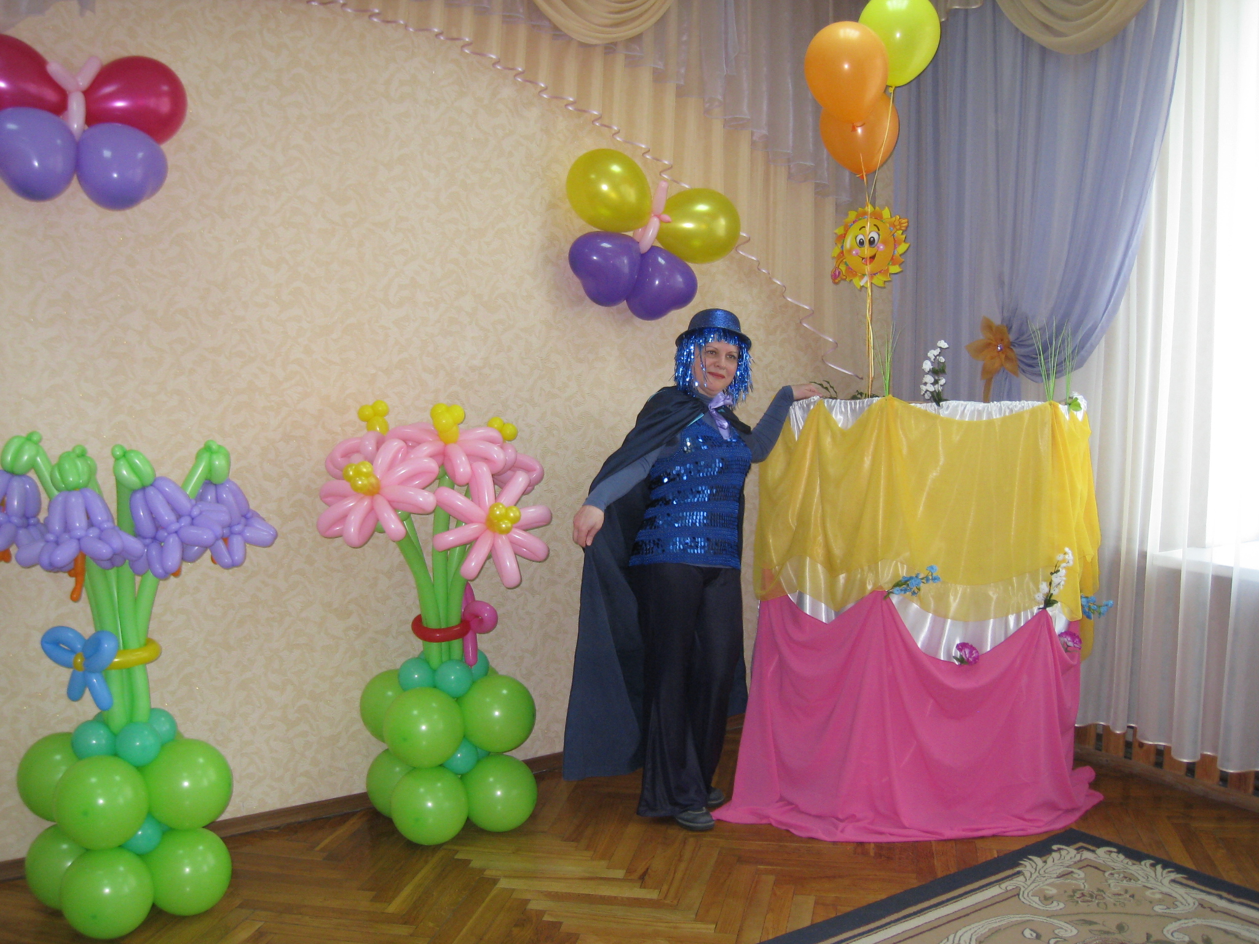
Весенний Мистер Дождь

Slide 10
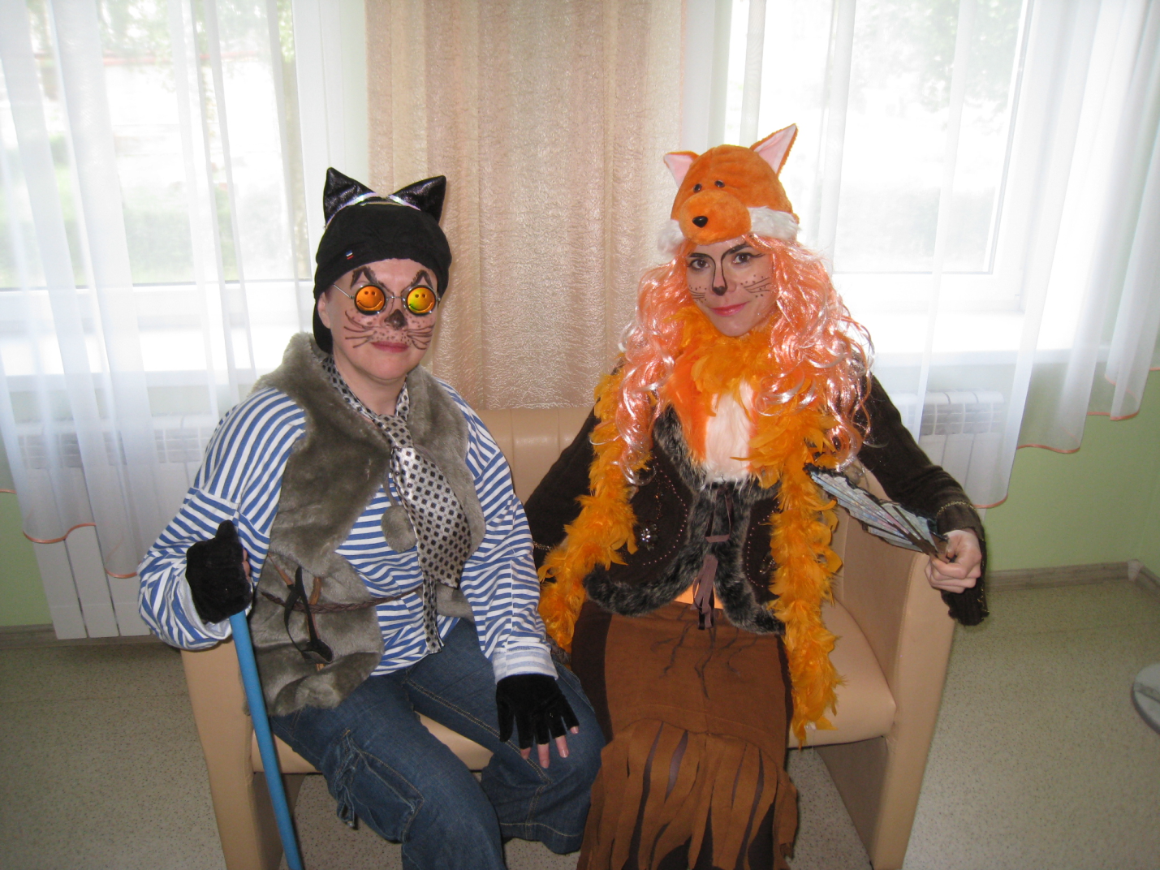
Кот Базилио и Лиса Алиса в гостях у ребят

Slide 11
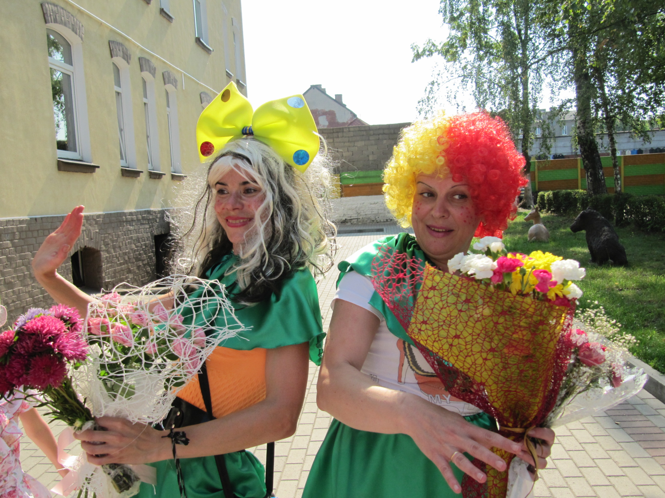
День знаний с Веселушкой и Хохотушкой

Slide 12
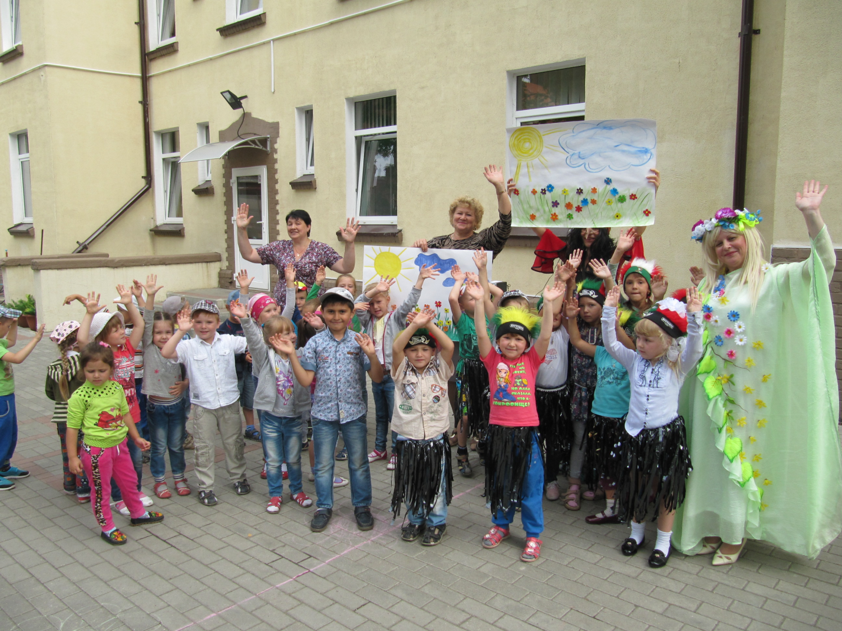
До свиданья, лето!

Slide 13
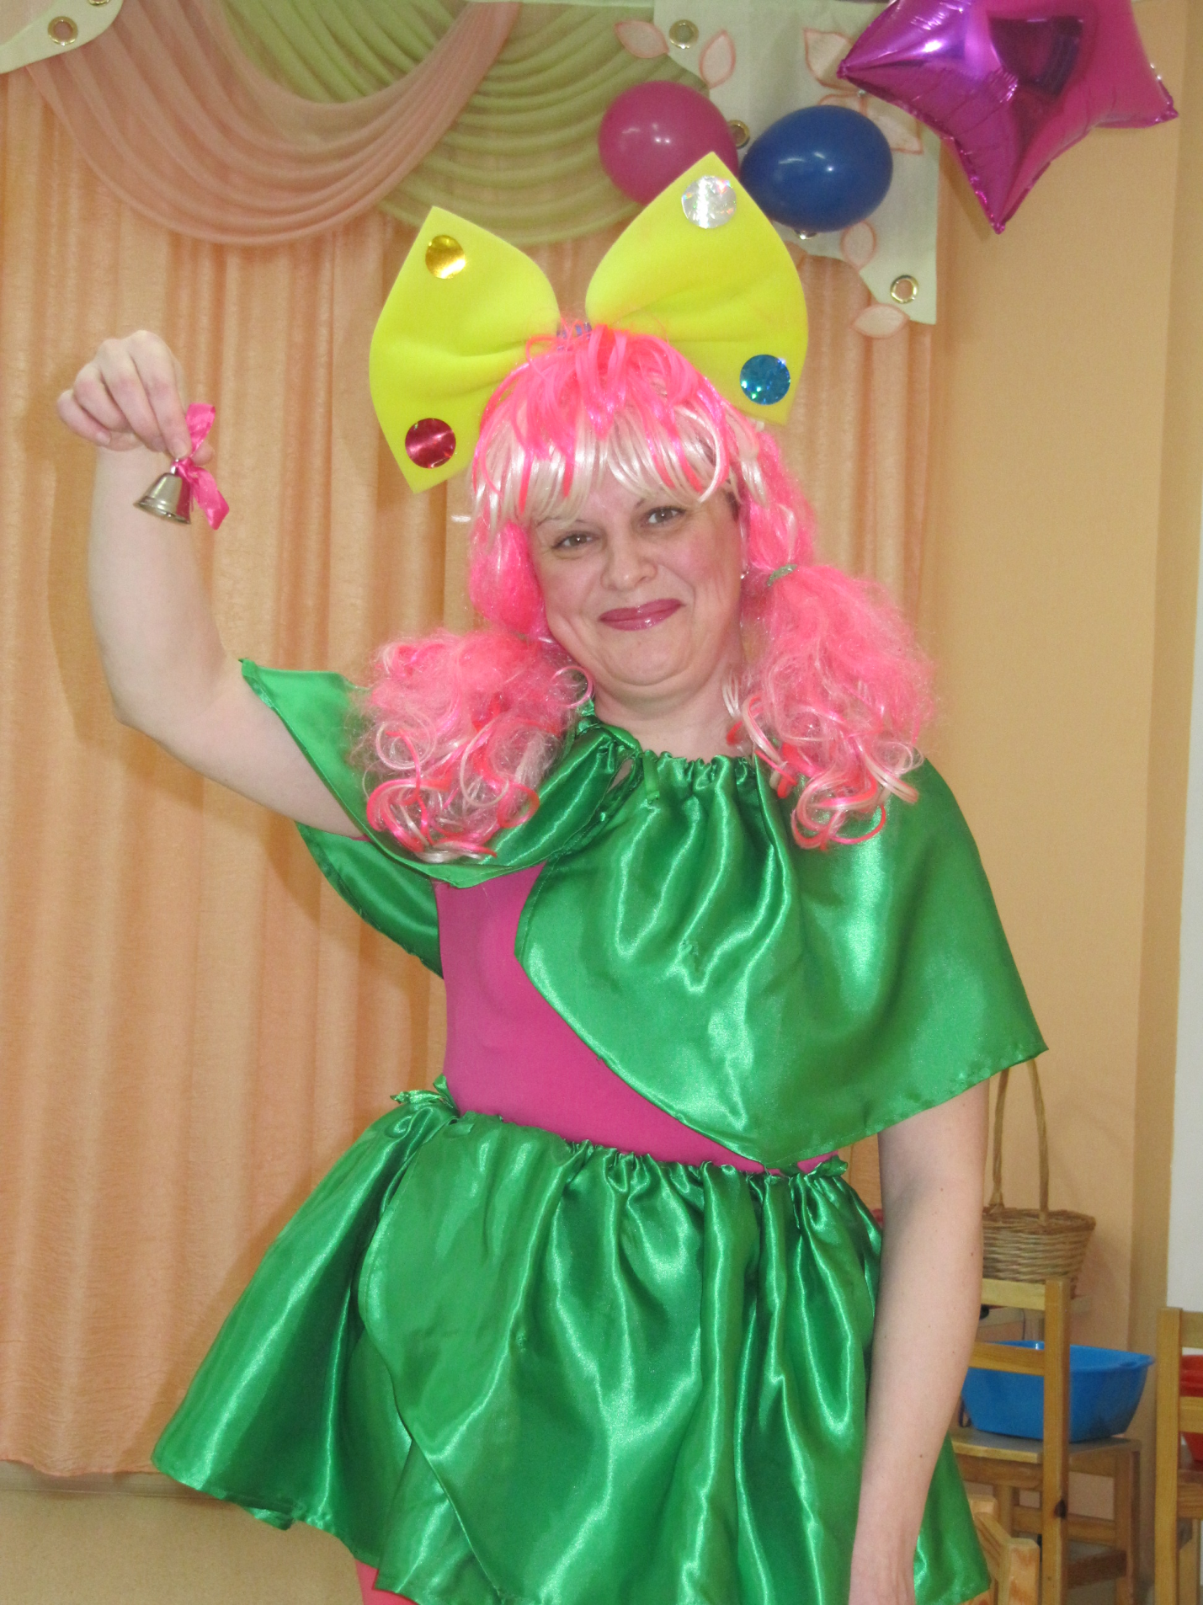
Спасибо за внимание!

